Slide 1

第四章 组合逻辑电路

Slide 2
学习要求：
    了解组合逻辑电路的特点；
    熟练掌握组合电路分析和设计的基本方法；
    了解竞争、冒险的概念；
    掌握消除冒险的基本方法。

Slide 3
4.1 组合逻辑电路的特点：
如果一个逻辑电路在任何时刻产生的稳定输出值仅仅取决于该时刻各输入值的组合,而与过去的输入值无关, 则称该电路为组合逻辑电路.
x₁
z₁
组合电路
x₂
z₂
x_{l}
z_{m}
z_{i} = f_{i} (x₁, x₂, …, x_{l}) i=1, 2, …, m
组合逻辑电路需要讨论的两个基本问题是分析与设计.

Slide 4
4.2 组合逻辑函数的分析与设计
1、组合逻辑电路的分析：
根据给定的组合电路，写出逻辑函数表达式，并以此来描述它的逻辑功能，确定输入与输出的关系，必要时对其设计的合理性进行评定。
分析的一般步骤：
第一步：写出给定组合电路的逻辑函数表达式；
第二步：化简逻辑函数表达式；
第三步：根据化简的结果列出真值表；
第四步：功能评述。

Slide 5




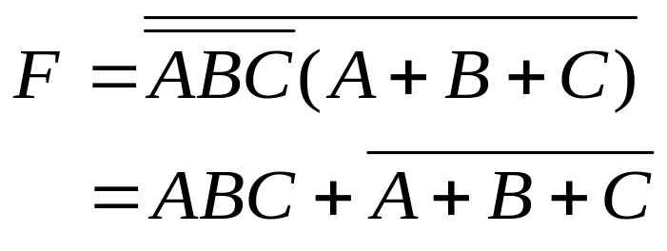
A
&
P₂
例1：分析下图给定的组合电路。
解：
A
&
P₁
B
&
P₃
≥1
F
C
B
&
P₄
C
化简：
A
≥1
B
C
≥1
F
&

Slide 6
列出真值表
A B C F
0 0 0 1
0 0 1 0
0 1 0 0
0 1 1 0
1 0 0 0
1 0 1 0
1 1 0 0
1 1 1 1
功能评述
由真值可知, 当A、B、C取相同值时, F为1, 否则F为0。所以该电路是一个“一致性判定电路"。

Slide 7
例2：分析下图给定的组合电路。
解：
一：写出逻辑表达式
A
P₁
≥1
B
P₁ = A + B
P₂ = A + C
P₃ = B ⊕ C
P₄ = B + C
P₅ = P₁P₂
= (A + B)(A + C)
P₆ = P₃P₄
= (B ⊕ C)(B + C)
F = P₅P₆
=(A + B)(A + C)(B ⊕ C)(B + C)
A
P₂
&
P₅
≥1
C
&
F
C
P₃
=1
&
P₆
B
B
≥1
P₄
C

Slide 8
二：化简
F=(A + B)(A + C)(B ⊕ C)(B + C)
A B C F
0 0 0 0
0 0 1 1
0 1 0 1
0 1 1 0
1 0 0 0
1 0 1 1
1 1 0 1
1 1 1 0
=(A + B)(A + C)(BC + BC)(B + C)
=(AB + A + C)(BC + BC)(B +C)
=(B + A + C)(BC + BC)(B +C)
=(BC + BC)(B +C)
=BC + BC
=B ⊕ C
三：列出逻辑函数的真值表
四：逻辑问题评述
等效逻辑电路略。

Slide 9
2、 组合逻辑电路的设计
根据给定要求的文字描述或逻辑函数，在特定条件下，找出用最少的逻辑门来实现给定逻辑功能的方案，并画出逻辑电路图。
设计的一般步骤：
第一步：根据逻辑要求建立真值表；
第二步：根据真值表写出逻辑函数的"最小项之和"表达式；
第三步：化简并转换为适当的形式；
第四步：根据表达式画出逻辑电路图；

Slide 10
1）、 单输出组合电路设计
例1：假设有两个正整数，每个都由两位二进制数
组成用X=x1x2,Y=y1y2表示，要求用“与非”门设计
一个判别X>Y的逻辑电路。
x1 y1 x2 y2
F
解：
第一步 建立真值表
0 d d
0 0 1 0
1 1 1 0
1
1
1
第二步 写出逻辑表
达式
F(x1,y1,x2,y2)=
x1y1+x1y1x2y2+x1y1x2y2
x1y1
00 01 11 10
x2y2
00
01
11
10
0
0
0
1
第三步 化简
0
0
0
1
F(x1,y1,x2,y2)=
x1y1+y1x2y2+x1x2y2
0
0
0
1
1
0
1
1

Slide 11
第四步 画出逻辑电路图
F(x1,y1,x2,y2)=x1y1+y1x2y2+x1x2y2
F(x1,y1,x2,y2)=x1y1·y1x2y2·x1x2y2
x1
&
y1
•
x2
&
&
•
F
y2
•
&
x1

Slide 12
例2：用与非门设计一个三变量"多数表决电路"。
解：第一步：建立真值表；
A B C F
0 0 0 0
0 0 1 0
0 1 0 0
0 1 1 1
1 0 0 0
1 0 1 1
1 1 0 1
1 1 1 1
输入即表达者, 共有3个, 分别用A、B、C表示, 并设“同意”为1，“反对”为0。
输出即决议是否通过, 用F表示, 并设"通过"为1, "否决"为0。

Slide 13
第二步：写出"最小项之和"表达式；
F(A, B, C)=Σm(3, 5, 6, 7)
第三步：化简并转换成适当形式；
AB
C
00 01 11 10
F(A, B, C)=AB+AC+BC
01
1
1
1
=AB+AC+BC =AB⋅AC ⋅ BC
1
A
&
第四步：画出逻辑图。
B
&
&
F
C
&

Slide 14
例3：用与非门设计一位
数制范围指示器，十进
制数用8421BCD码表示，
当输入大于5时，电路输出为1，否则为0。
A B C D
F
0 0 0 0
0 0 0 1
0 0 1 0
0 0 1 1
0 1 0 0
0 1 0 1
0 1 1 0
0 1 1 1
1 0 0 0
1 0 0 1
1 0 1 0
1 0 1 1
1 1 0 0
1 1 0 1
1 1 1 0
1 1 1 1
0
0
0
0
0
1
1
1
1
1
d
d
d
d
d
d
解：
第一步 建立真值表
8421BCD码只利用
了十种组合，还冗
余六种组合。

Slide 15
第二步 写出逻辑表达式
F(A,B,C,D)=∑m(5,6,7,8,9)+∑d(10,11,12,13,14,15)
AB
00 01 11 10
第三步 化简
CD
00
01
11
10
0
0
d
1
F(A,B,C,D)
=A+BD+BC
0
1
d
1
0
1
d
d
0
1
d
d

Slide 16
第四步 画出逻辑电路图
F(A,B,C,D)=A + BD + BC
=A·BD·BC
A
1
C
&
&
B
F
•
&
D

Slide 17
例4：设计一个四位二进制码奇偶位发生器和奇偶检测器。
B8 B4 B2 B1
P
0 0 0 0
0 0 0 1
0 0 1 0
0 0 1 1
0 1 0 0
0 1 0 1
0 1 1 0
0 1 1 1
1 0 0 0
1 0 0 1
1 0 1 0
1 0 1 1
1 1 0 0
1 1 0 1
1 1 1 0
1 1 1 1
0
1
1
0
1
0
0
1
1
0
0
1
0
1
1
0
解：
第一步 建立真值表
奇偶位发生器四
位二进制码用B8、B4、
B2、B1表示，输出的
奇偶位用P表示，采用
偶校验原则。

Slide 18
第二步 写出逻辑表达式
P(B8,B4,B2,B1)=∑m(1,2,4,7,8,11,13,14)
B8B4
00 01 11 10
第三步 化简
B2B1
00
01
11
10
0
1
0
1
P(B8,B4,B2,B1)
= B8 ⊕ B4 ⊕ B2 ⊕ B1
1
0
1
0
0
1
0
1
1
0
1
0

Slide 19
第四步 画出逻辑电路图
B8
=1
B4
=1
P
B2
=1
B1
奇偶检测器:
B8
=1
B4
奇偶检测器的
输出为F。
=1
B2
=1
B1
F
P
=1

Slide 20
2）、 多输出组合电路设计
B8 B4 B2 B1
W X Y Z
0 0 0 0
0 0 0 1
0 0 1 0
0 0 1 1
0 1 0 0
0 1 0 1
0 1 1 0
0 1 1 1
1 0 0 0
1 0 0 1
1 0 1 0
1 0 1 1
1 1 0 0
1 1 0 1
1 1 1 0
1 1 1 1
0
0
0
0
0
1
1
1
1
1
d
d
d
d
d
d
0
1
1
1
1
0
0
0
0
1
d
d
d
d
d
d
1
0
0
1
1
0
0
1
1
0
d
d
d
d
d
d
1
0
1
0
1
0
1
0
1
0
d
d
d
d
d
d
例1：用“与非”门 设计一个将8421BCD码转换成余三码的代码转换电路。
解：
第一步： 建立真值表

Slide 21
第二步：写出函数表达式；
W(A,B,C,D)=Σm(5,6,7,8,9)+Σd(10,11,12,13,14,15)
X(A,B,C,D)=Σm(1,2,3,4,9)+Σd(10,11,12,13,14,15)
Y(A,B,C,D)=Σm(0,3,4,7,8)+Σd(10,11,12,13,14,15)
Z(A,B,C,D)=Σm(0,2,4,6,8)+Σd(10,11,12,13,14,15)
AB
第三步：化简并转换成适当形式；
00 01 11 10
CD
00
01
11
10
YZ
XYZ
d
WYZ
W=A+BC+BD
X=BC+BD+BCD
Y=CD+CD
Z=D
CD
X
W
d
WX
CD
XY
WY
d
d
XZ
WZ
d
d

Slide 22
用与非门实现要转换成与非—与非表达式：
W=A+BC+BD=A·BC·BD
X=BC+BD+BCD=BC·BD·BCD
Y=CD+CD =CD·CD
Z=D
第四步：画出电路图
Z
Y
X
W
&
&
&
&
&
&
&
&
&
&
D
C
B
C
B
D
A

Slide 23
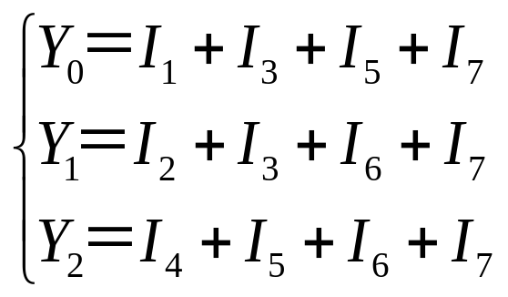
  4.3 编 码 器
  1、二进制编码器
  正逻辑：
三位二进制编码器的真值表
输入
输出
I0 I1 I2 I3 I4 I5 I6 I7 Y2 Y1 Y0
1
0
0
0
0
0
0
0
0
0
0
0
1
0
0
0
0
0
0
0
0
1
0
0
1
0
0
0
0
0
0
1
0
0
0
0
1
0
0
0
0
0
1
1
0
0
0
0
1
0
0
0
1
0
0
0
0
0
0
0
1
0
0
1
0
1
0
0
0
0
0
0
1
0
1
1
0
0
0
0
0
0
0
0
1
1
1
1

Slide 24








Y₂
Y₁
Y₀
≥1
≥1
≥1
三位二进制编码器

Slide 25
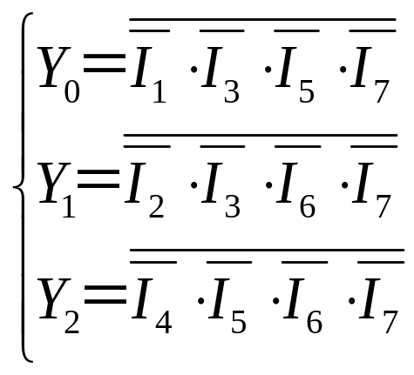
三位二进制编码器的真值表
负逻辑：
输入
输出
I
I
I
I
I
I
I
I
Y
Y
Y
0
1
2
3
4
5
6
7
2
1
0
0
1
1
1
1
1
1
1
0
0
0
1
0
1
1
1
1
1
1
0
0
1
1
1
0
1
1
1
1
1
0
1
0
1
1
1
0
1
1
1
1
0
1
1
1
1
1
1
0
1
1
1
1
0
0
1
1
1
1
1
0
1
1
1
0
1
1
1
1
1
1
1
0
1
1
1
0
1
1
1
1
1
1
1
0
1
1
1

Slide 26








Y₂
Y₁
Y₀
&
&
&
用与非门组成的三位二进制编码器

Slide 27
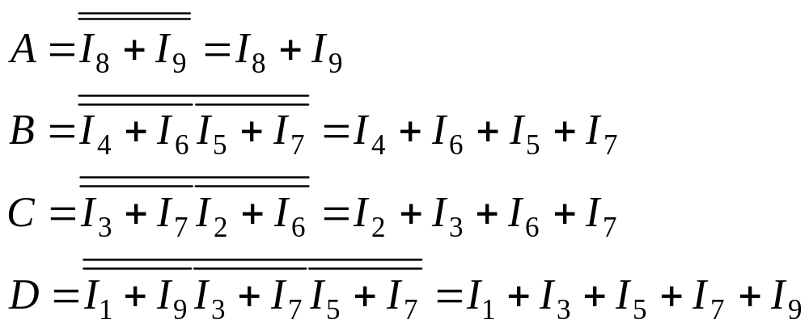
2、二-十进制编码器:
输入信号 | 输出编码
 | A B C D
I₀ | 0 0 0 0
I₁ | 0 0 0 1
I₂ | 0 0 1 0
I₃ | 0 0 1 1
I₄ | 0 1 0 0
I₅ | 0 1 0 1
I₆ | 0 1 1 0
I₇ | 0 1 1 1
I₈ | 1 0 0 0
I₉ | 1 0 0 1

Slide 28
≥1
D
≥1
&
≥1
C
&
≥1
B
&
≥1
A
≥1
&
I₉ I₈I₇I₆I₅ I₄I₃I₂I₁
二-十进制编码器逻辑图

Slide 29
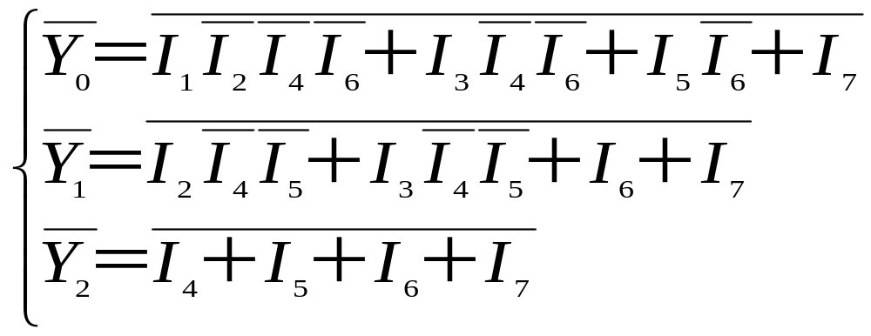
3、优先编码器：
1）、8线－3线优先编码器(74LS148)
8
线－
3
线优先编码器的真值表
输入
输出
I
I
I
I
I
I
I
I
Y
Y
Y
0
1
2
3
4
5
6
7
2
1
0
×
×
×
×
×
×
×
0
0
0
0
×
×
×
×
×
×
0
1
0
0
1
×
×
×
×
×
0
1
1
0
1
0
×
×
×
×
0
1
1
1
0
1
1
×
×
×
0
1
1
1
1
1
0
0
×
×
0
1
1
1
1
1
1
0
1
×
0
1
1
1
1
1
1
1
1
0
0
1
1
1
1
1
1
1
1
1
1

Slide 30














&
G₃
G₂
1
&
1
1
& ≥1
1
1
1
& ≥1
1
1
1
1
1
& ≥1
G₁
1
优先编码器74LS148

Slide 31
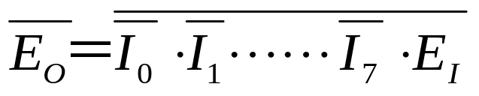
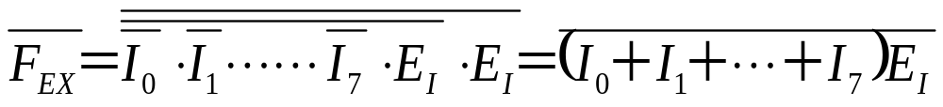
逻辑函数表达式

Slide 32














编码器74LS148功能表
输 入 |  |  |  |  |  |  |  |  | 输 出
1 0 0 0 0 0 0 0 0 0 | x 1 x x x x x x x 0 | x 1 x x x x x x 0 1 | x 1 x x x x x 0 1 1 | x 1 x x x x 0 1 1 1 | x 1 x x x 0 1 1 1 1 | x 1 x x 0 1 1 1 1 1 | x 1 x 0 1 1 1 1 1 1 | x 1 0 1 1 1 1 1 1 1 | 1 1 0 0 0 0 1 1 1 1 | 1 1 0 0 1 1 0 0 1 1 | 1 1 0 1 0 1 0 1 0 1 | 1 0 1 1 1 1 1 1 1 1 | 1 1 0 0 0 0 0 0 0 0

Slide 33






























Z₀
Z₁
Z₂
Z₃
&
G₀
&
G₁
&
G₂
&
G₃
(2)
(1)
用两片74LS148组成的16线－4线编码器

Slide 34
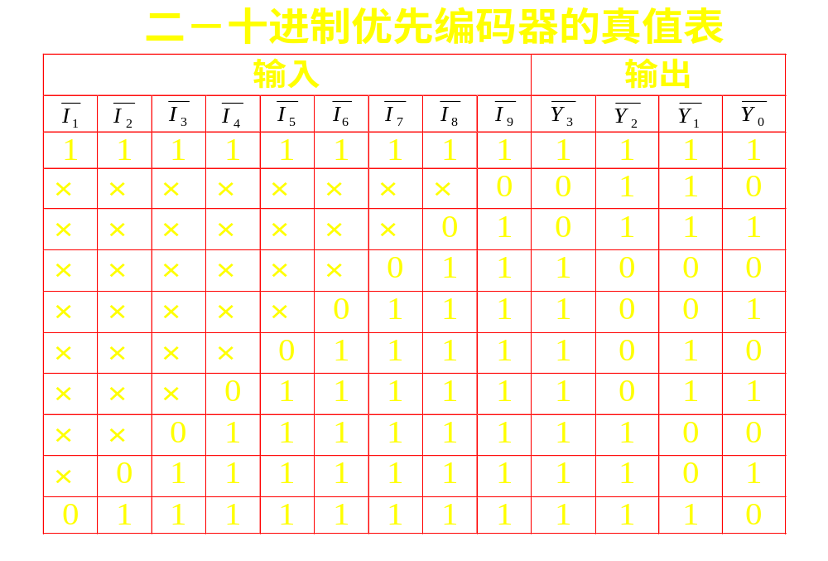
2）、二-十进制优先编码器(74LS147)

Slide 35
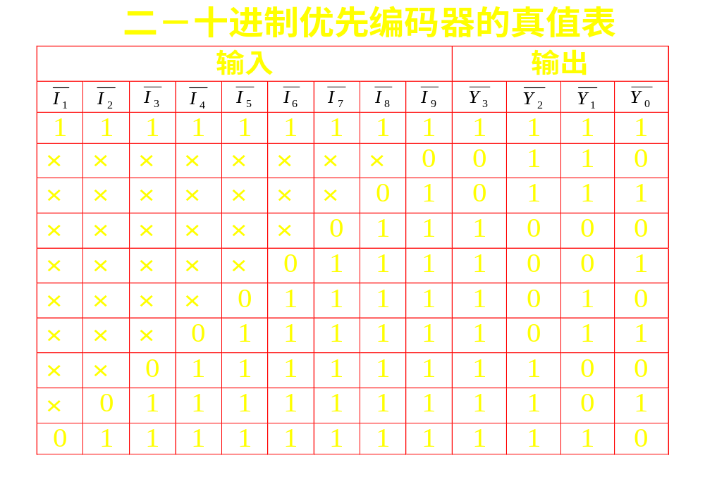
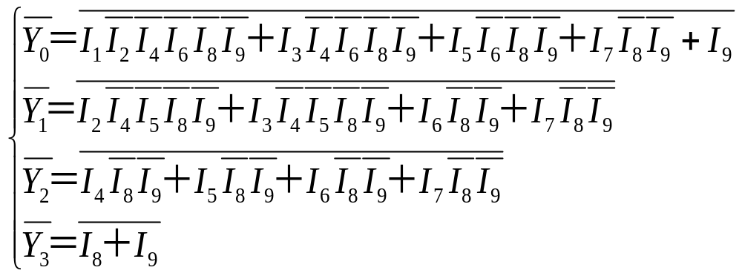

Slide 36






≥1
≥1
≥1
≥1
&
&
&
≥1
二－十进制优先编码器（74LS147）

Slide 37
4.4 译码器
译码器的功能是对具有特定含义的输入代码进行“ 翻译”或“ 辨认”，将其转换成相应的输出信号。

Slide 38
1. 二进制译码器：将n个输入变量变换成2^{n}个输出函数，且每个输出函数对应于n个输入变量的一个最小项。

Slide 39
输 入
S₁ S₂＋S₃ A₂ A₁ A₀
输 出
Y₀ Y₁ Y₂ Y₃ Y₄ Y₅ Y₆ Y₇
1
1
1
1
1
1
1
1
0
φ
0
0
0
0
0
0
0
0
φ
1
0
0
0
0
1
1
1
1
φ
φ
0
0
1
1
0
0
1
1
φ
φ
0
1
0
1
0
1
0
1
φ
φ
0
1
1
1
1
1
1
1
1
1
1
0
1
1
1
1
1
1
1
1
1
1
0
1
1
1
1
1
1
1
1
1
1
0
1
1
1
1
1
1
1
1
1
1
0
1
1
1
1
1
1
1
1
1
1
0
1
1
1
1
1
1
1
1
1
1
0
1
1
1
1
1
1
1
1
1
1
0
1
1
注：本表中的“ φ”代表0或1

Slide 40




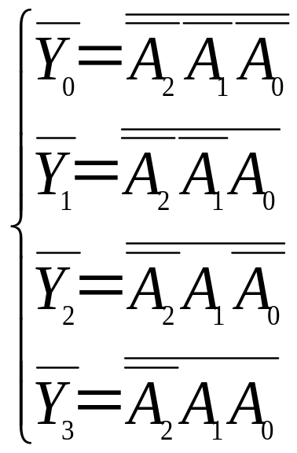
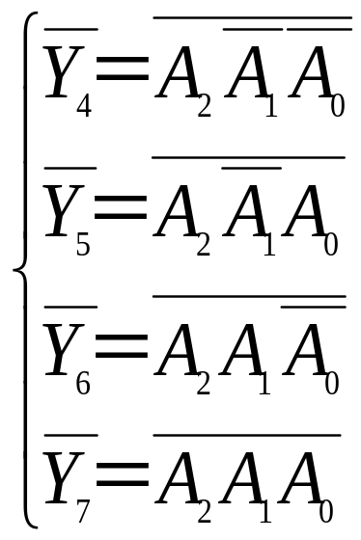


G₀
G₀
G₁
G₁
G₂
G₂
G₃
G₃
G₄
G₄
G₅
G₅
G₆
G₆
G₇
G₇
S
S
G_{S}
G_{S}
逻辑函数表达式
A₀
A₀
A₁
A₁
A₂
S₁
A₂
S₁
用与非门组成的3线－8线译码器

Slide 41
74LS138的引脚图如下:
V_{CC}
Y₀
Y₁
Y₂
Y₃
Y₄
Y₅
Y₆
16
9
74LS138
1
8
A₀
A₁
A₂
S₃
S₂
S₁
Y₇
地

Slide 42








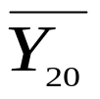






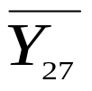


0
1
2
3
4
5
6
7
0
1
2
3
4
5
6
7
74LS138(1)
74LS138(2)
A₀
A₁
A₂
S₁
A₀
A₁
A₂
S₁
1
D₀
D₁
D₂
D₃
用两片74LS138组成的4线－16线译码器

Slide 43
2. 二～十进制译码器：将4位BCD码的10组代码翻译成10个十进制数码。

Slide 44
输 入
A₃ A₂ A₁ A₀
输 出
Y₀ Y₁ Y₂ Y₃ Y₄ Y₅ Y₆ Y₇ Y₈ Y₉
0
0
0
0
0
0
0
0
1
1
0
0
0
0
1
1
1
1
0
0
0
0
1
1
0
0
1
1
0
0
0
0
0
1
0
1
0
1
0
1
0
1
1
1
1
1
1
1
1
1
1
0
1
1
1
1
1
1
1
1
1
1
0
1
1
1
1
1
1
1
1
1
1
0
1
1
1
1
1
1
1
1
1
1
0
1
1
1
1
1
1
1
1
1
1
0
1
1
1
1
1
1
1
1
1
1
0
1
1
1
1
1
1
1
1
1
1
0
1
1
1
1
1
1
1
1
1
1
0
1
1
1
1
1
1
1
1
1
1
0
1
1
1
1
1
1
0
0
1
1
1
1
1
1
0
0
1
1
0
1
0
1
0
1
1
1
1
1
1
1
1
1
1
1
1
1
1
1
1
1
1
1
1
1
1
1
1
1
1
1
1
1
1
1
1
1
1
1
1
1
1
1
1
1
1
1
1
1
1
1
1
1
1
1
1
1
1
1
1
1
1
1
1
1

Slide 45
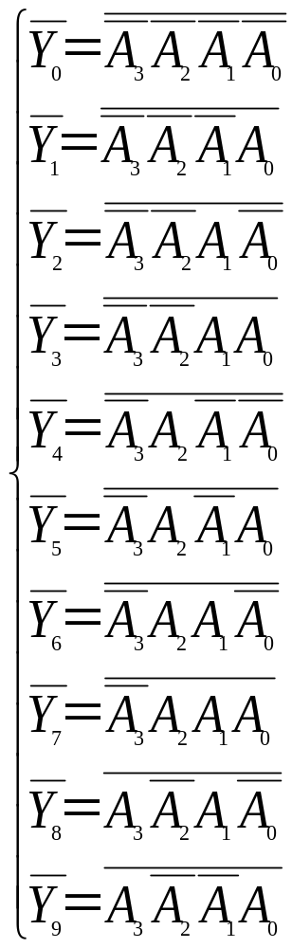

Slide 46


A₀
A₁
A₂
A₃
二－十进制译码器电路

Slide 47
例： 用一片74LS138三输入八输出译码器和适当的与非门实现全减器的功能。
输 入
A_{i} B_{i} G_{i-1}
输 出
D_{i} G_{i}
0 0 0
0 0 1
0 1 0
0 1 1
1 0 0
1 0 1
1 1 0
1 1 1
0 0
1 1
1 1
0 1
1 0
0 0
0 0
1 1

Slide 49
Y₀
Y₁
Y₂
Y₃
Y₄
Y₅
Y₆
Y₇
A_{i}
B_{i}
G_{i-1}
A₂
A₁
A₀
&
D_{i}
&
G_{i}
S₁ S₂ S₃
“1”

Slide 50
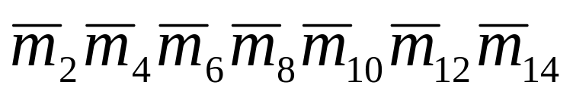
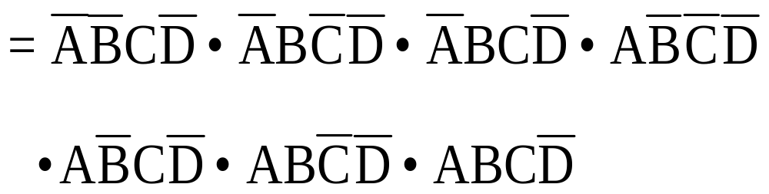
例： 用译码器和与门实现逻辑函数
F(A, B, C, D)=Σm(2, 4, 6, 8, 10, 12, 14)
解：
F(A, B, C, D)=

Slide 51
F
&
Y₀Y₁Y₂Y₃Y₄Y₅Y₆Y₇
Y₀Y₁Y₂Y₃Y₄Y₅Y₆Y₇
S₃
S₂
S₁
S₃
S₂
S₁
A₂ A₁ A₀
A₂ A₁ A₀
B C D
1
A

Slide 52
4.5 多路选择器
完成对多路数据的选择，在公共传输线上实现多路数据的分时传送。
S
D₀
D₀
D₁
4选1
Y
D₁
Y
数据选择器
D₂
D₂
D₃
D₃
A₁
A₀
A₁
A₀

Slide 53
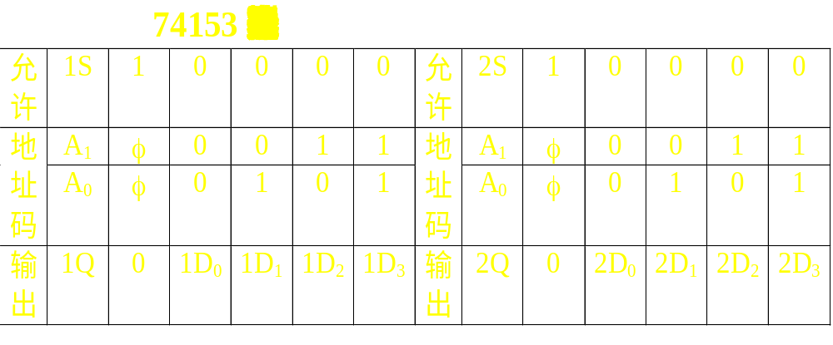

Slide 54
1S
1
1D₀
1D₁
1D₂
1D₃
2D₀
2D₁
2D₂
2D₃
&
≥1
1D₀
1D₁
1Q
1D₂
1D₃
A₁
1Q
2Q
1
1
A₀
（b）等效电路
1
1
2D₀
&
≥1
2D₁
1S
1D₀
…
1D₃
2S
2D₀
…
2D₃
A₁
2Q
A₀
2D₂
1Q
2Q
2D₃
（C）方框图
2S
1
（a）逻辑图
74153型双四选一多路选择器

Slide 55
a输入
b输入
0a1a2a3a
4a5a6a7a
8a9a10a11a
12a13a14a15a
0b1b2b3b
4b5b6b7b
8b9b10b11b
12b13b14b15b
…
…
…
…
…
…
…
…
1D₀
1D₃
2S
2D₀
2D₃
1D₀
1D₃
2S
2D₀
2D₃
1D₀
1D₃
2S
2D₀
2D₃
1D₀
1D₃
2S
1S
1S
1S
1S
2D₀
2D₃
A₀
A₀
A₀
A₀
A₁
A₁
A₁
A₁
1Q
2Q
1Q
2Q
1Q
2Q
1Q
2Q
…
…
1D₀
1D₃
2S
1S
2D₀
2D₃
A₀
A₁
1Q
2Q
A₀A₁A₂A₃
a输出
b输出
双十六选一多路选择器

Slide 56
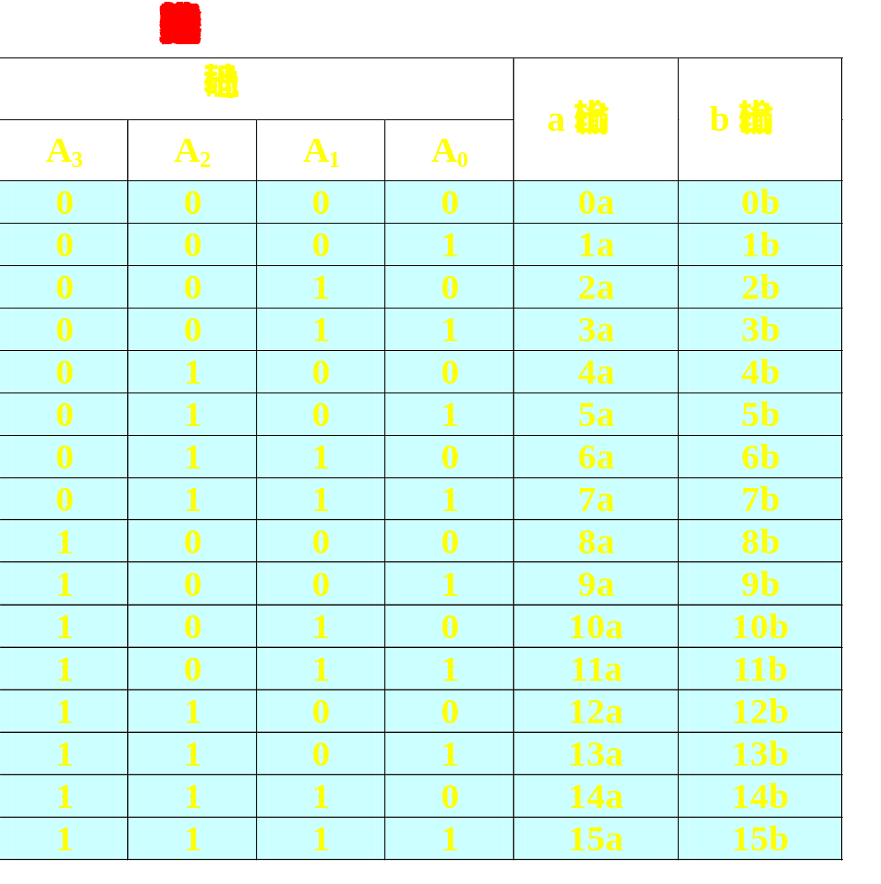

Slide 57
例1： 用多路选择器实现以下逻辑函数功能。
F(A, B, C)=Σm(2, 3, 5, 6)
解：
方案I：采用八路数据选择器
W＝A₂A₁A₀ ⋅ D₀+ A₂A₁A₀ ⋅ D₁ + A₂A₁A₀ ⋅ D₂
+ A₂A₁A₀ ⋅ D₃ + A₂A₁A₀ ⋅ D₄+ A₂A₁A₀ ⋅ D₅
+ A₂A₁A₀ ⋅ D₆+ A₂A₁A₀ ⋅ D₇
F(A, B, C)=A B C +A B C +A B C +A B C

Slide 58
比较上述两个表达式可知：要使W＝F，只需令A₂＝A，A₁＝B，A₀＝C，且D₀＝D₁＝D₄ ＝D₇＝0 而D₂＝D₃＝D₅＝D₆＝1即可。所以，根据分析可作出用八路选择器实现给定函数的逻辑电路图。
F
W
A
B
C
A₂
A₁
A₀
8选1
MUX
D₀
D₁
D₂
D₃
D₄
D₅
D₆
D₇
0 0 1 1 0 1 1 0

Slide 59
方案II：采用四路数据选择器
四路选择器具有两个选择控制变量，当用来实现三变量函数功能时，应该首先从函数的三个变量中任选两个作为选择控制变量，然后再确定选择器的数据输入。假定选A、B与选择控制A₁、A₀相连，则可将函数F的表达式表示成如下形式：

Slide 60
F(A, B, C)=A B C +A B C +A B C +A B C
=A B ⋅ 0 +A B (C + C) +A B C +A B ⋅C
=A B ⋅ 0 +A B ⋅ 1 +A B ⋅ C +A B ⋅C

Slide 61
显然，要使四路选择器的输出W与函数F相等，只需D₀＝0, D₁＝1, D₂ ＝C, D₃＝C 。由此，可作出用四路选择器实现给定函数功能的逻辑电路图如图所示。
F
W
A
B
A₁
A₀
4选1
MUX
D₀
D₁
D₂
D₃
0 1 C C

Slide 62
本例的两种方案表明：用具有n个选择控制变量的选择器实现n个变量的函数或n+1个变量的函数时，不需要任何辅助电路，可由选择器直接实现。
当函数的变量比选择器的选择控制变量数多于两个以上时，一般需要适当的逻辑门辅助实现。同时，在确定各数据输入时，通常借助卡诺图。

Slide 63
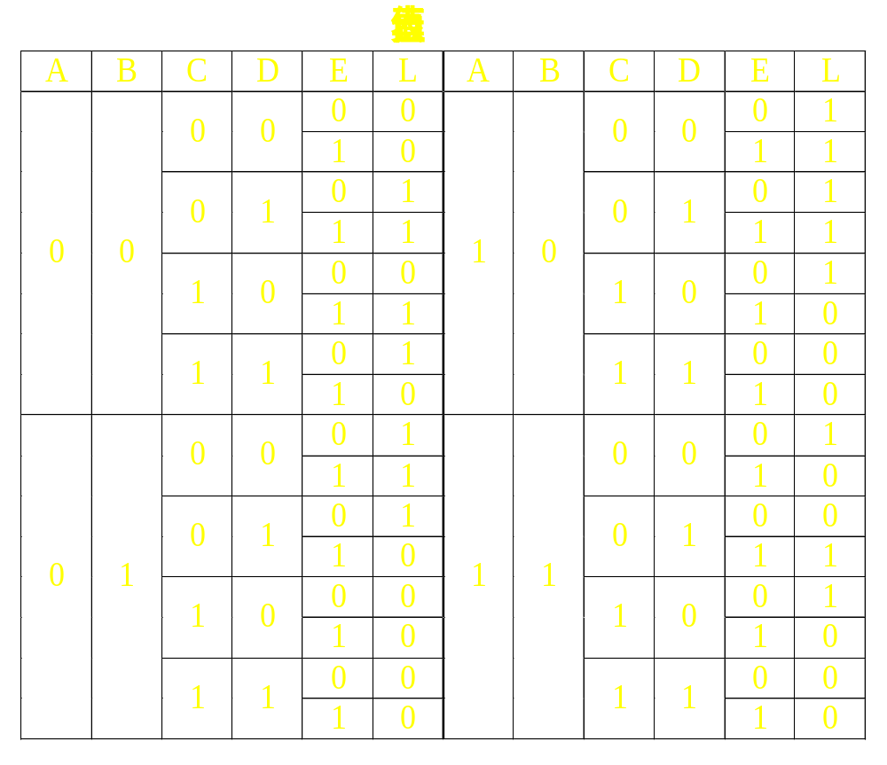
例2: 下面是一个具有五个输入变量的逻辑函数的真值表，用三个双四选一多路选择器实现。

Slide 64


0
1
E
1
0
0
1
1
0
E
0
1S
1D₀
…
1D₃
2S
2D₀
…
2D₃
1S
1D₀
…
1D₃
2S
2D₀
…
2D₃
A₁
A₁
A₀
A₀
1Q
2Q
1Q
2Q
E
0
1S
1D₀
…
1D₃
2S
2D₀
…
2D₃
A₁
A₀
1Q
2Q
DC BA
L
0 1 0 1
五变量函数

Slide 65
.
F₁(A,B,C,D)=∑m(0,1,5,7,10,13,15)
F₂(A,B,C,D)=∑m(8,10,12,13,15)
作F₁ F₂的卡诺图(以A= A₁ B= A₀)
例3 : 试用一片双四路数据选择器实现下列
逻辑函数.

Slide 66
.
F₁
CD
AB
00
01
11
10
00
1
1
0
0
01
0
1
1
0
11
0
1
1
0
10
0
0
0
1
F₁= ABC +ABD + ABCD + ABD

Slide 67
.
F₂
CD
AB
00
01
11
10
00
0
0
0
0
01
0
0
0
0
11
1
1
1
0
10
1
0
0
1
F₂= ABD + ABC+ABD = ABD + ABCD

Slide 68
.
比较双4路数据选择器的功能表和输出表达式:
A₁ A₀ 1W 2W
0 0 1D₀ 2D₀
0 1 1D₁ 2D₁
1 0 1D₂ 2D₂
1 1 1D₃ 2D₃
可得:
1D₀=C 1D₁=D 1D₂=CD 1D₃=D
2D₀=0 2D₁=0 2D₂=D 2D₃=CD

Slide 69
.
C
D
F₂
B
D
&
2W
A₀
2D₀
2D₁
2D₂
2D₃
74LS153
1W
A₁
1D₀
1D₁
1D₂
1D₃
F₁
A
C
D
&
D
C
D

Slide 70
4.6 二进制并行加法器
二进制并行加法器除能实现二进制加法运算外，还可实现代码转换、二进制减法运算，二进制乘法运算，十进制加法运算等功能。

Slide 71
1、一位半加器
第一步：建立真值表
要完成一位“被加数”与“加数”两者相加，要产生“本位和”及向高位的“进位”，因此该电路有2个输入，2个输出。
设“被加数”，“加数” 分别为A和B； “本位和”与向高位的“进位”分别为S_{H}和 C_{H。}

Slide 72
A B S_{H} C_{H}
0 0 0 0
0 1 1 0
1 0 1 0
1 1 0 1
第二步：写出"最小项之"表达式；
S_{H} = AB +AB
C_{H} = AB

Slide 73
第三步：化简:
A
A
0 1
0 1
B
B
0
1
0 1
1 0
0
1
0 0
0 1
S_{H}
C_{H}
由卡诺图可知，已最简。
第四步：画出电路图
假设只提供原变量，而不提供反变量，
用与非门实现该电路。

Slide 74
&
1)S_{H}=AB+AB
A
•
&
•
=AB+BB+AB+AA
•
&
S_{H}
B
•
&
=A(A+B)+B(A+B)
=A·AB·B·AB
C_{H}
C_{H}=AB
1
=1
S_{H}
2)S_{H}=AB+AB
=A⊕B
A
C_{H}
C_{H}=AB
•
&
1
•
B
A
Σ
S
逻辑符号:
B
CO
C

Slide 75
2、一位全加器
要完成一位"被加数"与"加数"及低位送来的"进位"三者相加，产生"本位和"及向高位的"进位"，因此该电路有3个输入，2个输出。
设“被加数”，“加数”和低位来的"进位"分别为A_{i}, B_{i}, C_{i-1}, "本位和"与向高位的"进位"分别为S_{i}, C_{i}.

Slide 76
第一步：建立真值表
A_{i} B_{i} C_{i-1} S_{i} C_{i}
0 0 0 0 0
0 0 1 1 0
0 1 0 1 0
0 1 1 0 1
1 0 0 1 0
1 0 1 0 1
1 1 0 0 1
1 1 1 1 1

Slide 77

第二步：写出"最小项之"表达式；
S_{i}=Σm(1, 2, 4, 7)
C_{i}=Σm(3, 5, 6, 7)
第三步：化简并转换成适当形式；
A_{i}B_{i}
A_{i}B_{i}
C_{i-1}
00 01 11 10
C_{i-1}
00 01 11 10
01
1
1
01
1
1
1
1
1
1
S_{i}
C_{i}

Slide 78
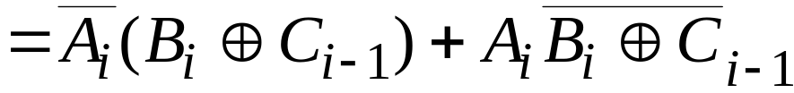


如果用"与非"门来实现，则需要9个"与非"门，3个"非"门，数量较多。若采用其它门电路，可将输出函数表达式作适当转换。

Slide 79
第四步：画出电路图
A_{i}
=1
B_{i}
=1
S_{i}
C_{i-1}
&
&
C_{i}
&

Slide 80
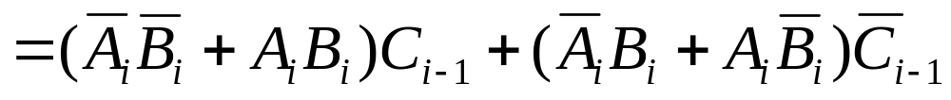
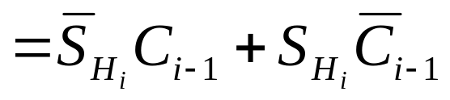
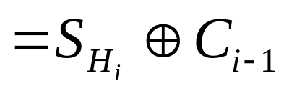
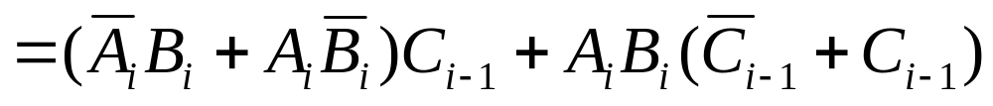
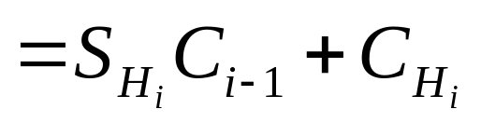
用半加器实现:

Slide 81


用半加器实现的电路图:
A_{i}
S_{i}
Σ
Σ
B_{i}
C_{i-1}
CO
CO
≥1
C_{i}
逻辑符号:
A_{i}
Σ
S_{i}
B_{i}
C_{i-1}
CO
C_{i}

Slide 82
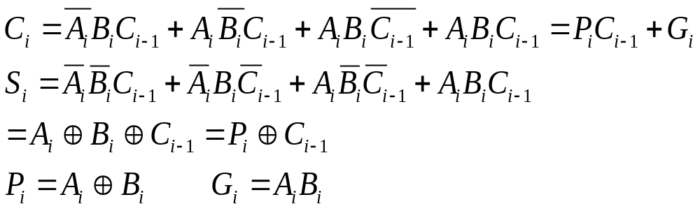
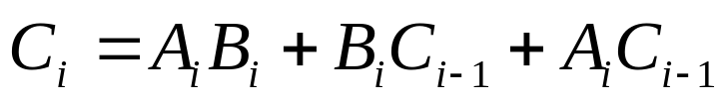
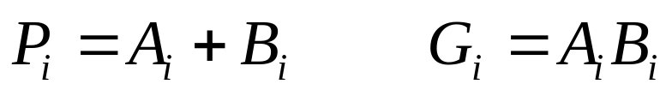
3、超前进位加法器
提高工作速度的途径：设法减小进位信号的传递时间
C_{i-1}
=1
A_{i}
=1
S_{i}
全加器的逻辑图
B_{i}
&
≥1
&
C_{i}
P_{i}
G_{i}

Slide 83
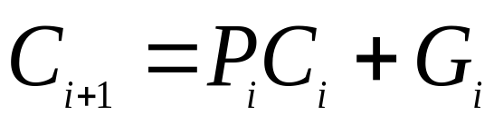
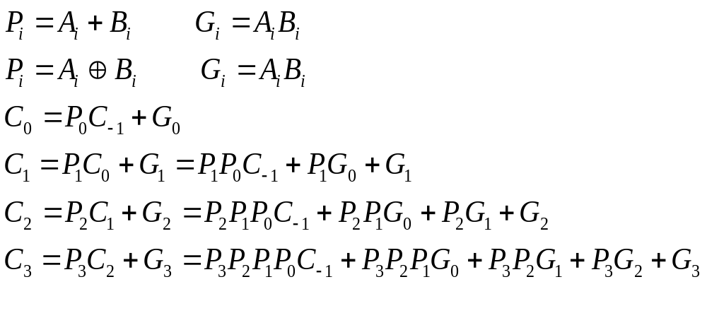
进位传递公式

Slide 84
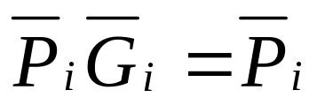
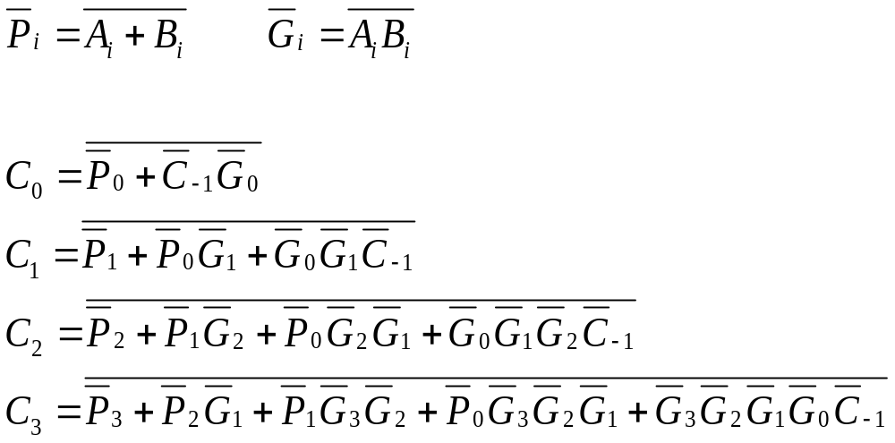

Slide 85
A₀ B₀
A₁ B₁
A₂ B₂
A₃ B₃
全加器
全加器
全加器
全加器
S₀
S₁
S₂
S₃
P₀G₀C₀
P₀G₀C₀
P₁G₁C₁
P₂G₂C₂
P₃G₃
C₋₁
超前进位形成逻辑
C₋₁
C₃
四位二进制超前进位加法电路

Slide 86
S₃
S₂
S₁
S₀
=1
=1
=1
=1
C₃
C₂
C₁
C₀
≥1
≥1
≥1
≥1
1
&
&
&
&
1
&
&
&
&
P_{i}∙G_{i}=A_{i}⊕B_{i}
P_{i}∙G_{i}=P_{i}
&
≥1
&
≥1
&
≥1
&
≥1
B₃
A₃
B₂
A₂
B₁
A₁
B₀
A₀
C₋₁
74LS283 逻辑图

Slide 87
例： 用四位二进制并行加法器设计一个将 8421BCD码转换成余3码的代转换电路。
解：
余3码比8421码多3
余3码
F₄ F₃ F₂ F₁
FC₄
C₀
“ 0”
A₄
A₃
A₂
A₁
B₄
B₃
B₂
B₁
8421BCD码
0 0 1 1

Slide 88
例： 用四位二进制并行加法器设计一个 四位二进制并行加法/减法器。
解： 利用补码，将减法变为加法

Slide 89
S₄ S₃ S₂ S₁
和(差)
F₄ F₃ F₂ F₁
FC₄
C₀
A₄ A₃ A₂ A₁
B₄ B₃ B₂ B₁
＝1
＝1
＝1
＝1
a₄ a₃ a₂ a₁
被加数(被减数)
b₄ b₃ b₂ b₁
M
加数(减数)
功能选择

Slide 90
例： 用四位二进制并行加法器设计一个用余3 码表示的一位十进制数加法器。
解： 余3码相加时无进位，结果要减3；有进 位，结果要加3。减3(0011)可以变为加 13(1101)。

Slide 91
和数余3码
F₄ F₃ F₂ F₁
FC₄
II
C₀
A₄
A₃
A₂
A₁
B₄
B₃
B₂
B₁
“ 1”
1
F₄ F₃ F₂ F₁
FC₄
I
C₀
进位输入
A₄
A₃
A₂
A₁
B₄
B₃
B₂
B₁
被加数余3码
加数余3码

Slide 92
例： 用四位二进制并行加法器设计一位8421BCD码十进制数加法器。
解： 8421BCD码相加时有进位或出现冗余码时，结果要加6调整。

Slide 93
和数8421BCD码
F₄ F₃ F₂ F₁
FC₄
II
C₀
A₄
A₃
A₂
A₁
B₄
B₃
B₂
B₁
&
F₄ F₃ F₂ F₁
&
&
I
FC₄
C₀
进位输入
A₄
A₃
A₂
A₁
B₄
B₃
B₂
B₁
“1”
&
被加数8421BCD码
加数8421BCD码

Slide 94
4.7 数值比较器
完成两个4位二进制数的比较工作。

Slide 95
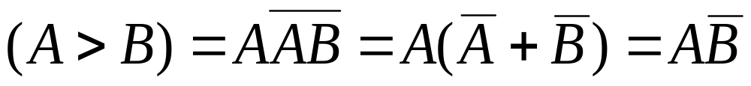
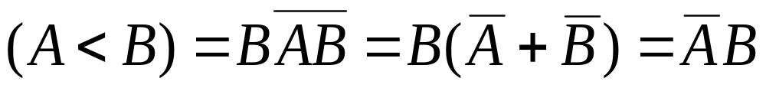
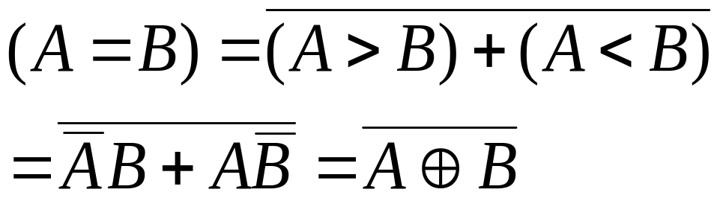
1、一位数值比较器
&
(A>B)
A
&
≥1
(A=B)
B
(A<B)
&
函数表达式

Slide 96
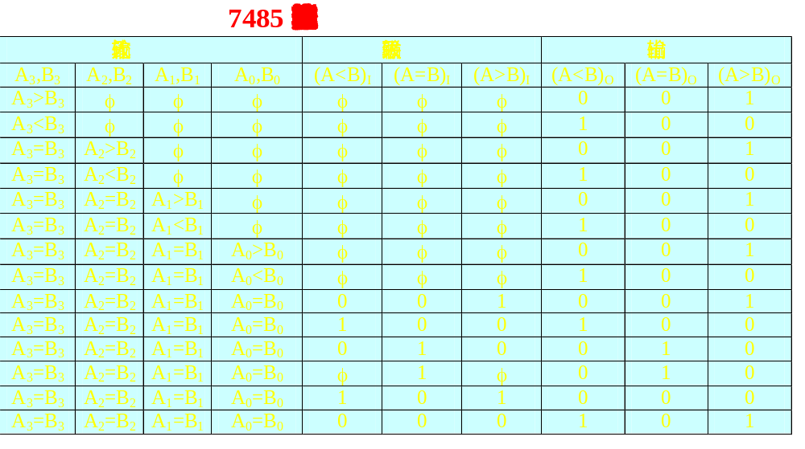
2、4位数值比较器

Slide 97
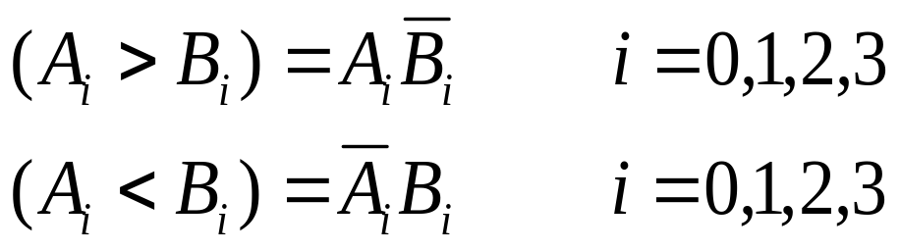
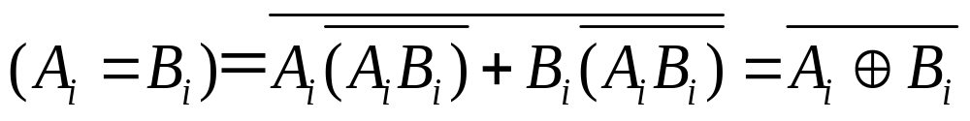

Slide 98
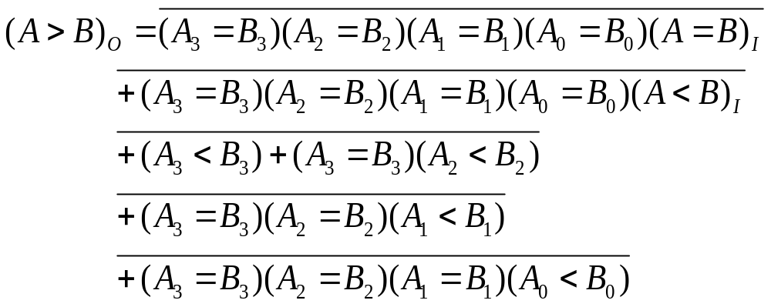
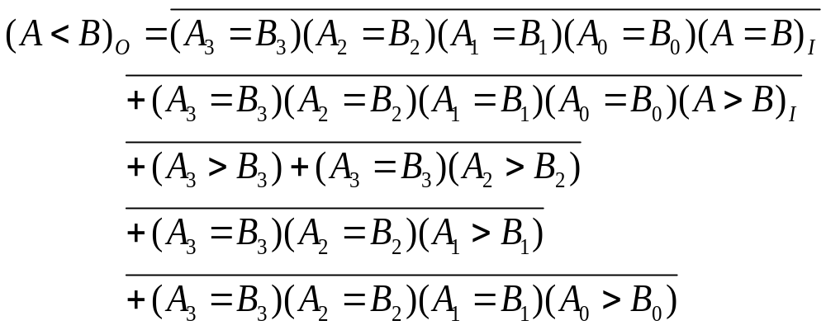

Slide 99
A₀ A₁ A₂ A₃
B₀ B₁ B₂ B₃
(A>B)_{I}
(A=B)_{I}
(A<B)_{I}
(A>B)_{o}
(A=B)_{o}
(A<B)_{o}
74LS85逻辑图

Slide 100
&
≥1
A₃
P₃
&
&
≥1
(A>B)_{o}
B₃
A₂
P₂
B₂
&
&
≥1
(A<B)_{I}
(A=B)_{I}
&
(A>B)_{I}
P₁
(A=B)₀
A₁
&
≥1
&
≥1
B₁
&
A₀
P₀
B₀
&
&
≥1
(A<B)_{o}
7485型四位数字比较器逻辑图

Slide 101
A₀ A₁ A₂ A₃
A₄ A₅ A₆ A₇
A₂₀A₂₁A₂₂A₂₃
0 1 0
B₀ B₁ B₂ B₃
B₄ B₅ B₆ B₇
B₂₀B₂₁B₂₂B₂₃
输入
B₀ B₁ B₂ B₃
B₀ B₁ B₂ B₃
B₀ B₁ B₂ B₃
(A>B)_{I}
(A<B)_{I}
A₀ A₁ A₂ A₃
(A<B)_{I}
A₀ A₁ A₂ A₃
(A=B)_{I}
(A>B)_{I}
(A>B)_{I}
(A<B)_{I}
(A=B)_{I}
I
(A=B)_{I}
A₀ A₁ A₂ A₃
……
II
VI
(A>B)_{o}
(A=B)_{o}
(A<B)_{o}
(A>B)_{o}
(A=B)_{o}
(A<B)_{o}
(A>B)_{o}
(A=B)_{o}
(A<B)_{o}
输出
24位串行比较器

Slide 102
输入
A₀ A₁ A₂ A₃
A₅ A₆ A₇ A₈
A₁₀A₁₁A₁₂A₁₃
A₁₅A₁₆A₁₇A₁₈
A₂₀A₂₁A₂₂A₂₃
010
B₀ B₁ B₂ B₃
A₄0B₄
B₅ B₆ B₇ B₈
A₉0B₉
B₁₀B₁₁B₁₂B₁₃
A₁₄0 B₁₄
B₁₅B₁₆B₁₇B₁₈
A₁₉0 B₁₉
B₂₀B₂₁B₂₂B₂₃
B₀ B₁ B₂ B₃
B₀ B₁ B₂ B₃
B₀ B₁ B₂ B₃
B₀ B₁ B₂ B₃
B₀ B₁ B₂ B₃
(A<B)_{I}
A₀ A₁ A₂ A₃
(A<B)_{I}
A₀ A₁ A₂ A₃
(A<B)_{I}
A₀ A₁ A₂ A₃
(A<B)_{I}
A₀ A₁ A₂ A₃
(A<B)_{I}
A₀ A₁ A₂ A₃
(A>B)_{I}
(A=B)_{I}
(A>B)_{I}
(A=B)_{I}
(A>B)_{I}
(A=B)_{I}
(A>B)_{I}
(A=B)_{I}
(A>B)_{I}
(A=B)_{I}
I
II
III
IV
V
(A>B)_{o}
(A=B)_{o}
(A<B)_{o}
(A>B)_{o}
(A=B)_{o}
(A<B)_{o}
(A>B)_{o}
(A=B)_{o}
(A<B)_{o}
(A>B)_{o}
(A=B)_{o}
(A<B)_{o}
(A>B)_{o}
(A=B)_{o}
(A<B)_{o}
B₀ B₁ B₂ B₃
(A>B)_{I}
(A<B)_{I}
A₀ A₁ A₂ A₃
(A=B)_{I}
VI
(A>B)_{o}
(A=B)_{o}
(A<B)_{o}
输出
24位并行比较器

Slide 103
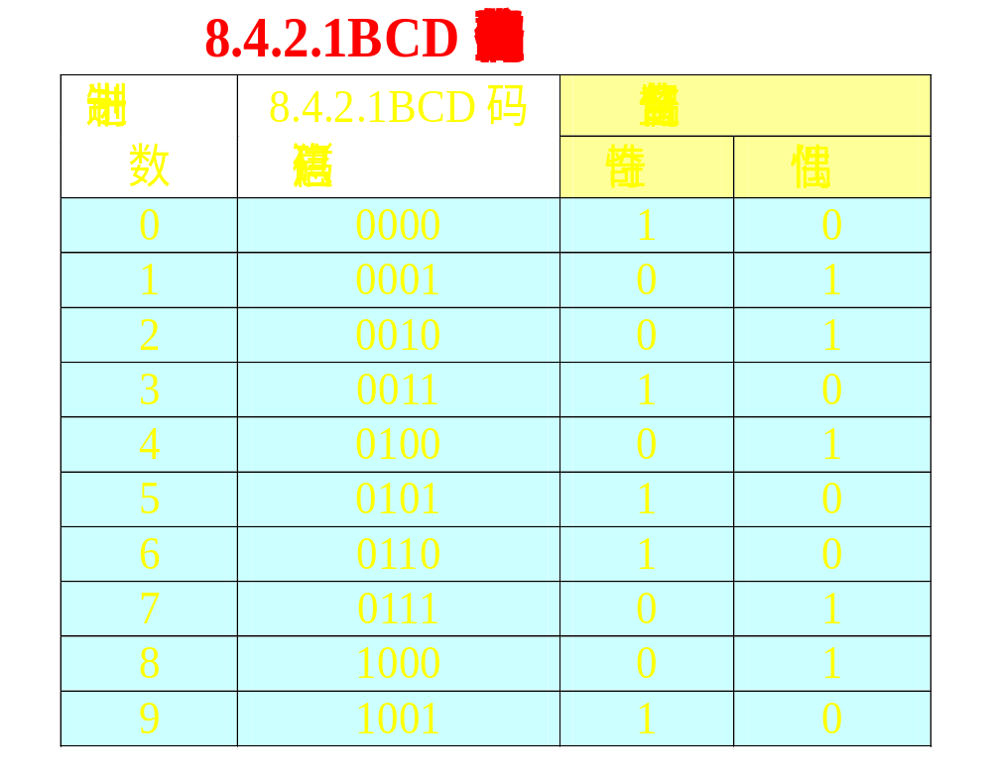
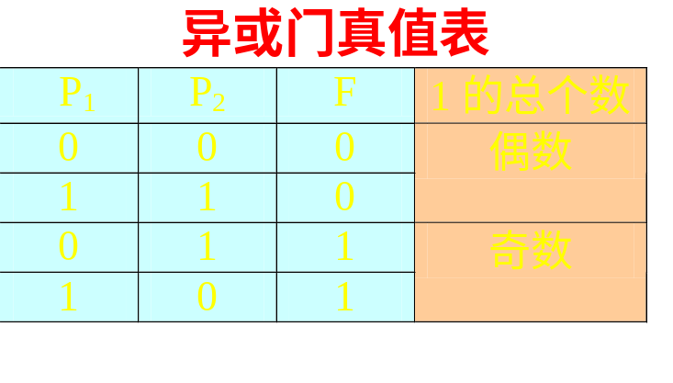

4.8 奇偶校验器
检验数据码中1的总个数是奇数还是偶数。

Slide 104
N位信息码
N+1位传输码
发送端
接收端
校验正确
命令接收
校验出错
报 警
奇偶
发生器
奇偶
校验器
校验位
报警
奇偶校验原理框图

Slide 105
A
B
C
D
E
F
G
H
S_{OD}
S_{E}
＝1
&
＝1
≥1
W_{E}
＝1
&
＝1
1
P
＝1
&
＝1
≥1
W_{OD}
＝1
&
八位奇偶发生器／校验器74LS180的逻辑图

Slide 106
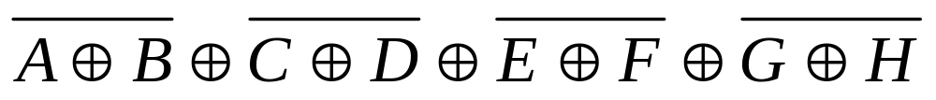
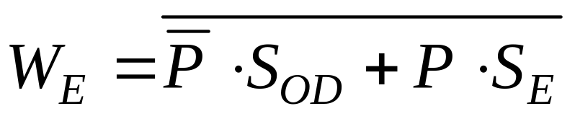
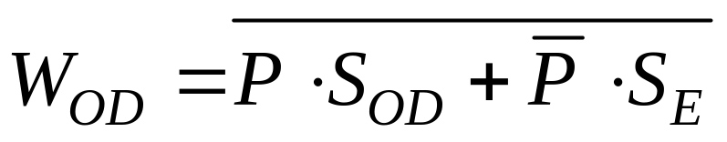
P＝
＝

Slide 107
74LS180的功能表
输 入 |  |  | 输 出
A~H中1的个数 | S_{E} | S_{OD} | W_{E} | W_{OD}
× × | 1 1 0 0 1 0 | 0 0 1 1 1 0 | 1 0 0 1 0 1 | 0 1 1 0 0 1
偶 数
奇 数
偶 数
奇 数
S_{OD}和S_{E}是奇偶控制端，
W_{OD}是奇校验输出端，W_{E}是偶校验输出端。

Slide 108
A
H
S_{OD}
S_{E}
5V
奇偶发生器
奇偶校验器
1
S_{E}
S_{OD}
W_{OD1}
W_{E}
W_{E}
W_{OD2}
八位奇校验系统

Slide 109
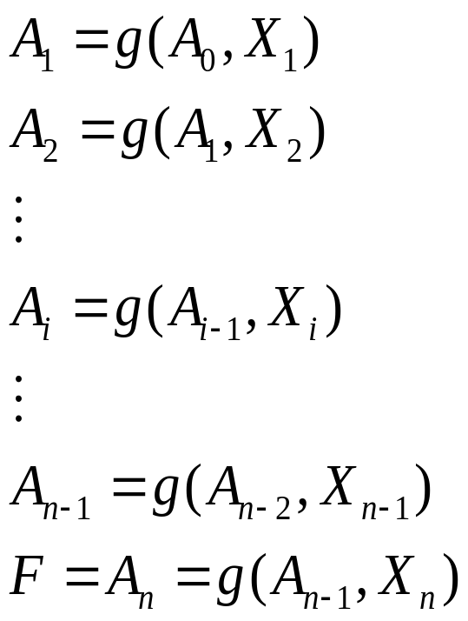
附加：多输入变量的迭代递推设计法
一般而言，对于n个变量X₁，X₂，…，X_{n}的函数F，如果能引入中间变量A_{i}，并找到一个函数，便可按如下递推公式求得F。
A₀
A₁
A₂
A_{n-1}
F=A_{n}
g
g
g
X₁
X₂
X_{n}
迭代递推法结构图

Slide 110
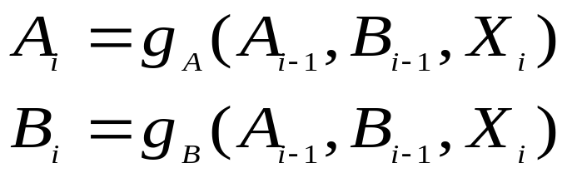
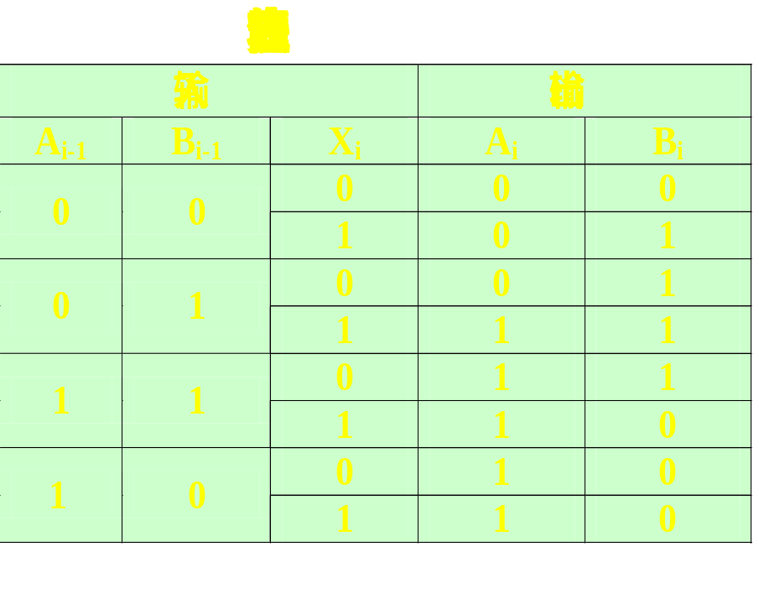
例: 设计一个组合电路，当n个变量X₁，X₂，…，X_{n}中有2个输入为1时，输出F为1；否则，输出F为0
A_{i-1}
A_{i}
g
B_{i-1}
B_{i}
功能块
X_{i}
当A_{i－1}和B_{i-1}都是0时，表示X₁，X₂，…，X_{i-1}中还没有出现过1；当A_{i－1}=0，B_{i-1}＝1时，表示X₁，X₂，…，X_{i-1}中已有一个1；当A_{i－1}和B_{i-1}都是1时，表示X₁，X₂，…，X_{i-1}中已有二个1；当A_{i－1}=1，B_{i-1}＝0时，表示X₁，X₂，…，X_{i-1}中已有三个或三个以上为1。

Slide 111
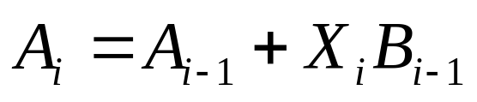



A_{i}
A_{i-1}
1
&
B_{i-1}
&
1
B_{i}
X_{i}
&
&
&
A₁
A₂
A₃
A_{n-1}
A_{n}
0
g
g
g
&
X₁
B₁
B₂
B_{n-1}
B_{n}
F=A_{n}B_{n}
X₂
X₃
X_{n}

Slide 112
4.9 利用中规模集成电路进行组合电路设计

Slide 113
4.10 组合电路的险象
实际上，电信号从任意一点经过任意路径到达另一点都需要一定时间，我们称之为时间延迟或简称时延。
  例如："与非"门的时延
A
B
F
t₁
t₁+ t_{pd}
t₂
t₂+ t_{pd}
一般来说，时延对数字系统是有害的，它会降低系统的工作的速度，还会产生竞争冒险现象。

Slide 114

3.4.1 险象的产生
多个信号经不同路径到达某一点有时间差，称为竞争。
由于竞争使得电路产生了暂时错误输出称之为险象。
A
d
t_{pd}
e
G₂
B
&
e
A
G₄
&
g
G₁
1
F
G₃
1
2
d
F
&
C
g

Slide 115
电路在时间"1"和"2"出现了竞争，并且输出F在时间"2"出现了短时的错误，即产生了险象，通常把不产生险象的竞争称为非临界竞争，而把产生险象的竞争称为临界竞争。
注意：竞争和险象是对电路的，而不是针对函数的。

Slide 116
3.4.2 险象的分类
按输入变化前后输出是否相等而分为静态和动态, 按错误输出的极性分为0型和1型。因此有静态0型, 静态1型, 动态0型, 动态1型。

Slide 117
静态0型
静态1型
动态0型
动态1型
输入变化前的输出
输入变化后的输出

Slide 118
3.4.3 险象的判断
有代数法和卡诺图
一、代数法：
检查是否存在某个变量X，它同时以原变量和反变量的形式出现在函数表达式中；
如果上述现象存在，则检查表达式是否可在一定条件下成为X+X或者X⋅X 的形式，若能则说明与函数表达式对应的电路可能产生险象。

Slide 119


险象。
解：变量A和C具备竞争的条件, 应分别进行检查。
检查C：
∴ C发生变化时不会产生险象.

Slide 120


检查A：
∴ 当B=C=1时, A的变化可能使电路产生险象.

Slide 121
二、卡诺图法
当描述电路的逻辑函数为"与或"式时, 可采用卡诺图来判断是否存在险象。其方法是观察是否存在"相切"的卡诺图, 若存在则可能产生险象。

Slide 122
因此当B＝D=1，C＝0时，电路可能由于A的变化而产生险象。
AB
CD
00 01 11 10
00
01
11
10
1
1
1
1
1
1
1
1

Slide 123
3.4.4 险象的消除
险象应该消除, 否则会影响电路的工作。
一、用增加冗余项的方法消除险象
在表达式中"加"上多余的"与项"或者"乘"上多余的"或项"，使原函数不可能在某种条件下
险象。
1、利用定理8：
给原函数增加冗余项。

Slide 124


例：用增加冗余项的方法消除电路中的险象。
解：原电路对应的函数表达式为
G₂
B
&
e
A
G₄
&
根据定理8增加冗余项BC，有
G₁
1
F
G₃
d
&
C
g

Slide 125
当B=C=1进, 函数由F＝A＋A变成了F＝1
B
&
A
1
&
&
F
C
&
附加门

Slide 126
2、卡诺图中增加卡诺圈以消除"相切".
AB
CD
00 01 11 10
00
01
11
10
0
0
0
1
0
1
1
1
1
1
0
0
1
1
0
0

Slide 127
二、增加惯性延时环节.
在电路的输出端连接一个惯性延时环节，通常是RC滤波器。
x₁
F
x₂
F
R
F'
组合电路
…
x_{n}
C
t
使用 此方法时要适当选择时间常数(ι=RC)，要求ι足够大，以便“削平”尖脉冲；但又不能太大，以免使正常的输出发生畸变。
F
t

